Slide 1
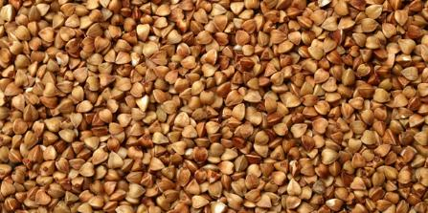
Закрытое акционерное общество Бийский крупяной комбинат «Наладчик»
Крупнейший производитель гречки в Алтайском крае
Бийск 2018

Slide 2
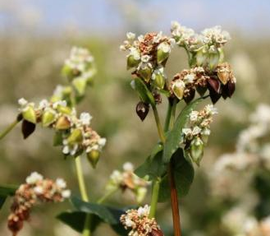
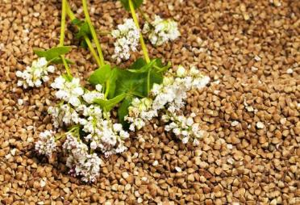
ОСНОВНАЯ СПЕЦИАЛИЗАЦИЯ
ЗАО Бийский крупяной комбинат «Наладчик» является одним из крупнейших производителей круп в Алтайском крае. Комбинат производит, и перерабатывает крупы: овсяная, гречневая, горох, и овсяные хлопья «Геркулес».
Мы выращиваем зерновые культуры, произрастающих на Алтае, экологически чистом месте гречиха, ячмень, горох пшеница.
Сырье выращивается на собственных посевных площадях. Так же ведется активная работа с ведущими сельхоз производителями края

Slide 3
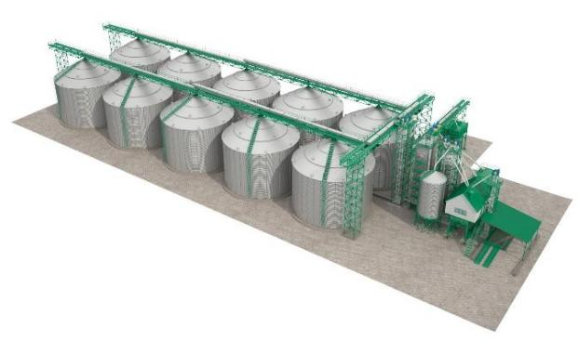
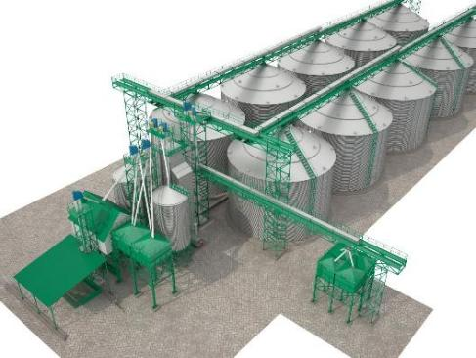
30 ЛЕТ УСПЕШНОЙ РАБОТЫ
Комбинат основан в 1988 году
Сегодня комбинат объединяет группу сельскохозяйственных, зерно приемных и перерабатывающих предприятий

Slide 4
МИССИЯ КОМПАНИИ
Максимально удовлетворять потребности людей в полезных продуктах питания высокого качества, выращенных в экологически чистых предгорьях Алтая. Это достигается за счет профессионального подхода и полного производственного цикла при переработки зерновых культур.

Slide 5
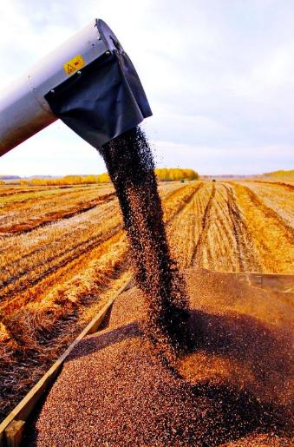
КОНКУРЕНТНЫЕ ПРЕИМУЩЕСТВА:
Экологически чистый продукт, высокого качества.
2. Современные технологии производства сохраняют все природные качества крупы.
3. Крупяной комбинат с многолетним опытом 30 лет на рынке.
4. Семенной фонд - экологически чистое зерно, выращенное в естественных условиях в предгорья Алтая.
5. Многоступенчатая очистка - позволяет избавиться от примесей, сора и микробов, а также достигать чистоты продукта в 99,6%
6. Высокотехнологичные зернохранилища позволяют сохранить высокие потребительские свойства продукта.
7. Внутренняя система контроля качества.

Slide 6
ЗЕМЕЛЬНЫЙ ФОНД ЗАО «БКК НАЛАДЧИК»
20 000 гектар совокупная площадь земель сельскохозяйственного назначения
Из них более 10 000 гектар составляют посевные площади.
Большая часть которых засеиваются гречихой

Slide 7
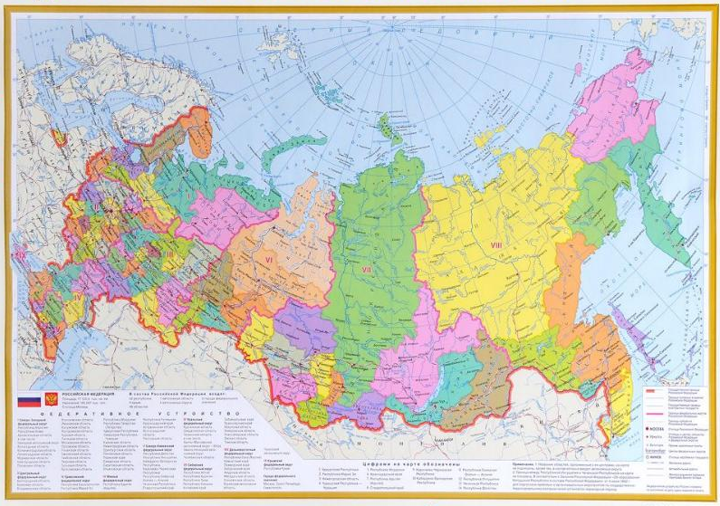
ГЕОГРАФИЯ ПОСТАВОК
Клиентская база насчитывает более 200 крупных предприятий РФ, Казахстана, Азербайджана, более 50 аграрных централей

Slide 8
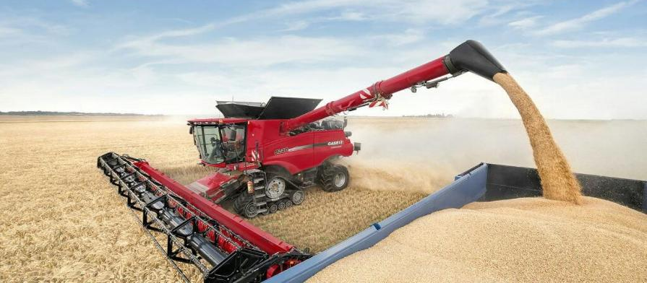
СЕЛЬСКОХОЗЯЙСТВЕННАЯ ТЕХНИКА
Парк техники постоянно расширяется. Для обработки земли, посева и уборки мы используем современную технику мировых производителей

Slide 9
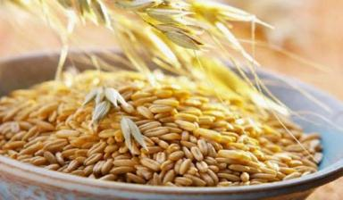
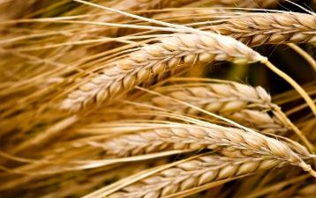
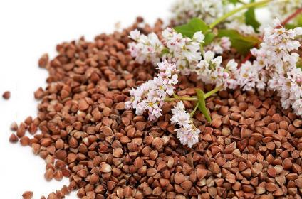
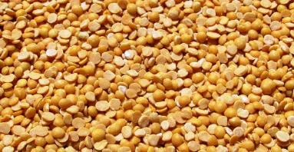
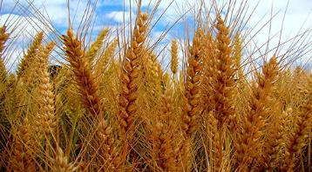
ВЫРАЩИВАЕМ КУЛЬТУРЫ
овес
пшеница
гречиха
горох
ячмень

Slide 10
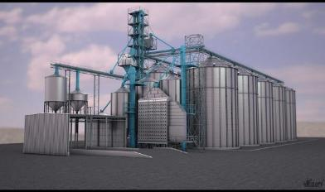
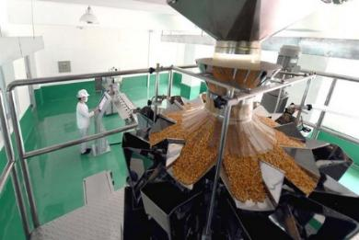
ПРОИЗВОДСТВЕННЫЕ МОЩНОСТИ
Выработка в сутки гречка - 60 тонн
Выработка в сутки овсяная крупа - 20 тонн
Выработка в сутки «Геркулес» – 20 тонн
Выработка в сутки горох - 20 тонн
Зерносушилка - 350 тонн в сутки
Зернохранилище - 15.000 тонн зерна
В месяц поставляем – 1800 тонн гречки
В год – 22 000 тонн гречки

Slide 11
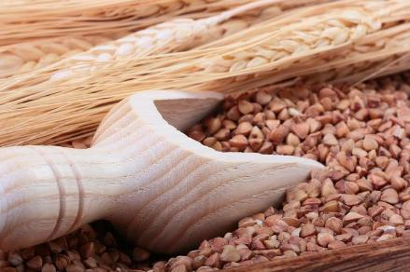
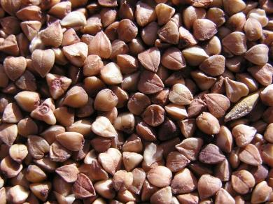
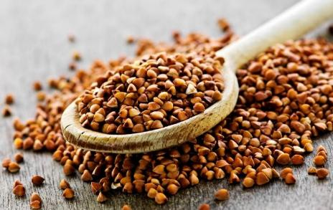
Крупа гречневая (ядрица) быстро разваривающаяся (пропаренная) 1 сорт гост 55290-2012
Наша компания является одним из крупнейших операторов
гречневой крупы в Алтайском крае
Пищевая ценность на 100 гр. Белок – 13,0 г. Жир – 2,5 г. Углеводы – 68,0г.
Энергетическая ценность (калорийность) на 100гр – 1330/330кДж/ккал
Упаковка - полипропиленовый мешок - 50 кг, и 25 кг.
Срок годности – 20 месяцев
Mobile Beeline: 8-903-911-77-62 (Viber, WhatsApp, Telegram)

Slide 12
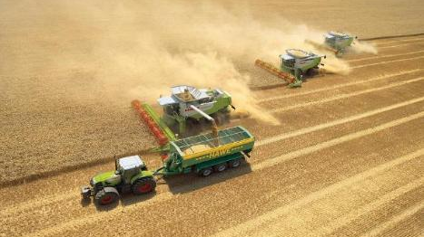
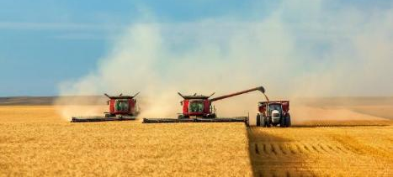
Рейтинг регионов по посевным площадям гречихи
Лидером по посевным площадям гречихи в 2016 году является Алтайский край, где засеяли 560,8 тыс. га. Это 46,8% в общих посевах гречихи в России.

Slide 13
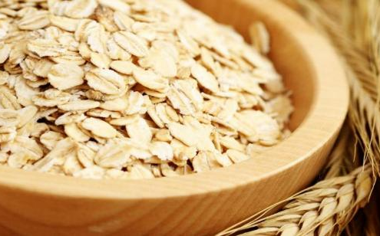
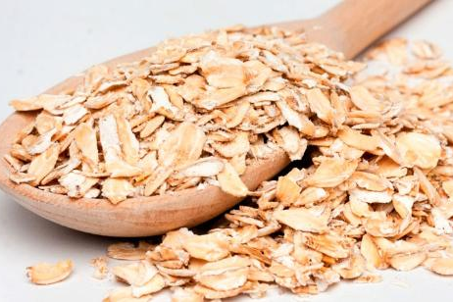
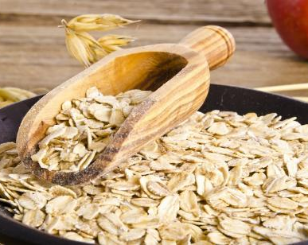
Хлопья овсяные «геркулес» СТО 29738755-002-2014
Пищевая ценность на 100 гр. Белок – 12,0 г. Жир – 6,0 г. Углеводы – 62,0 г.
Энергетическая ценность (калорийность) на 100гр – 1440/350кДж/ккал
Упаковка - полипропиленовый мешок - 35 кг.
Срок годности – 10 месяцев
Mobile Beeline: 8-903-911-77-62 (Viber, WhatsApp, Telegram)

Slide 14
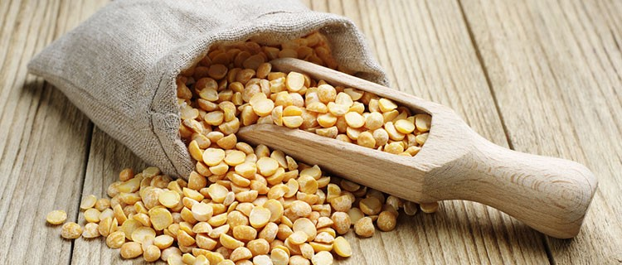
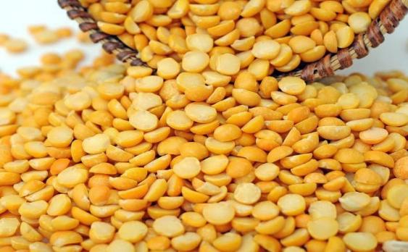
Крупа горох колотый ГОСТ 6201-68
Пищевая ценность на 100 гр. Белок – 23,0 г. Жир – 2,0 г. Углеводы – 52,0г.
Энергетическая ценность (калорийность) на 100гр – 1320/320кДж/ккал
Упаковка - полипропиленовый мешок - 50 кг. Срок годности – 20 месяцев
Mobile Beeline: 8-903-911-77-62 (Viber, WhatsApp, Telegram)

Slide 15
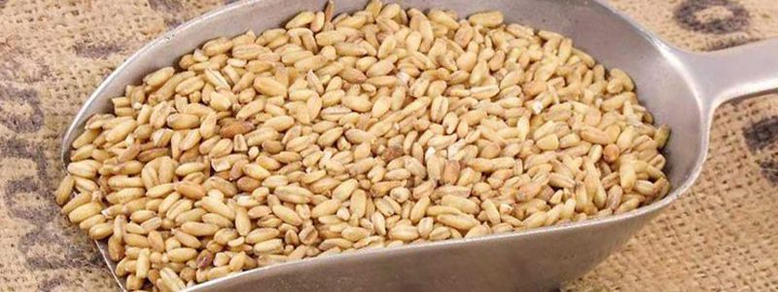
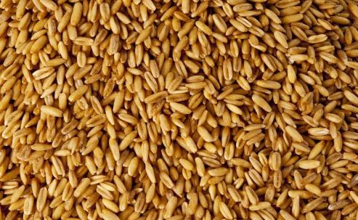
Крупа овсяная недробленая шлифованная ТУ 9294-007-54844059-02. Первый сорт ГОСТ 3034-75
Пищевая ценность на 100 гр. Белки – 12,0 г. Жиры – 2,0 г. Углеводы – 50,0 г.
Энергетическая ценность (калорийность) на 100гр – 1300/310кДж/ккал
Упаковка - полипропиленовый мешок - 45 кг.
Срок годности – 10 месяцев
Mobile Beeline: 8-903-911-77-62 (Viber, WhatsApp, Telegram)

Slide 16
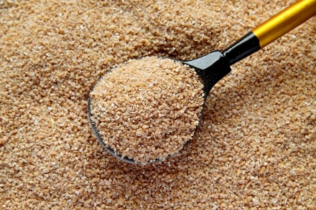
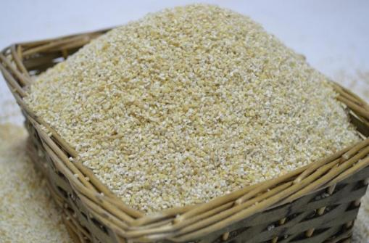
Крупа ячневая № 2 ТУ 9294-006-54844059-02
Пищевая ценность на 100 гр. Белок – 10,0 г. Жир – 1,5 г. Углеводы – 72,0 г.
Энергетическая ценность (калорийность) на 100гр – 1340/320кДж/ккал
Упаковка - полипропиленовый мешок - 40 кг.
Срок годности – 15 месяцев
Mobile Beeline: 8-903-911-77-62 (Viber, WhatsApp, Telegram)

Slide 17
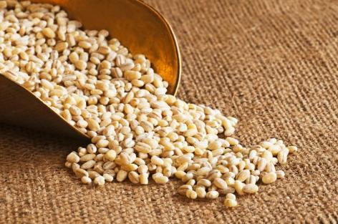
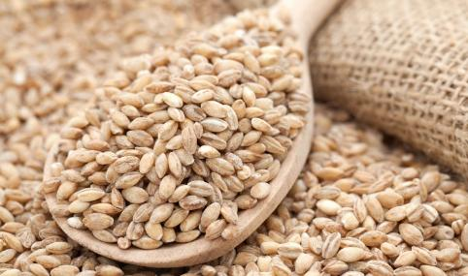
Крупа перловая № 1, ТУ 9294-005-54844059-02
Пищевая ценность на 100 гр. Белок – 10,0 г. Жир – 1,0 г. Углеводы – 67,0г.
Энергетическая ценность (калорийность) на 100гр – 1340/320кДж/ккал
Упаковка - полипропиленовый мешок - 25 и 50 кг.
Срок годности – 18 месяцев
Mobile Beeline: 8-903-911-77-62 (Viber, WhatsApp, Telegram)

Slide 18
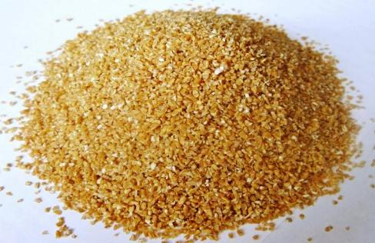
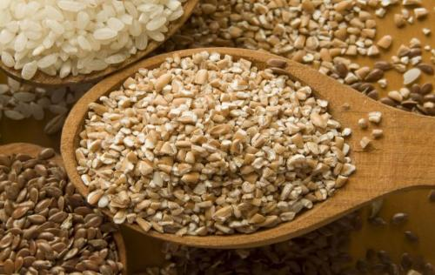
Крупа пшеничная шлифованная № 1 ТУ 9294-008-54844059-02
Пищевая ценность на 100 гр. Белок – 12,7 г. Жир – 1,1 г. Углеводы – 70,6 г.
Энергетическая ценность (калорийность) на 100гр – 1360/325кДж/ккал
Упаковка - полипропиленовый мешок - 30 кг.
Срок годности – 14 месяцев
Mobile Beeline: 8-903-911-77-62 (Viber, WhatsApp, Telegram)

Slide 19
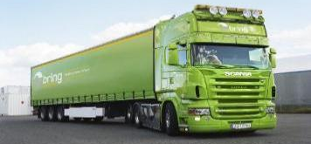
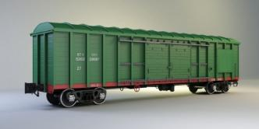
ДОСТАВКА
Продукция фасуется в полипропиленовые мешки по 25, 35, 40, 50 кг
Автотранспорт
Контейнер 20 футов
Крытый вагон, 158 куб. м.
Место загрузки город Бийск 20 тонн
Место загрузки станция Бийск 21,5 тонн
Место загрузки станция Бийск 67,5 тонн
МИНИМАЛЬНЫЙ ОБЪЁМ ОТГРУЗКИ 20 ТОНН
Организация поставок в 50 городов России, стран СНГ, Европы и Азии. Для подбора оптимального решения у нас есть соглашения с ведущими транспортными компаниями
Mobile Beeline: 8-903-911-77-62 (Viber, WhatsApp, Telegram)

Slide 20
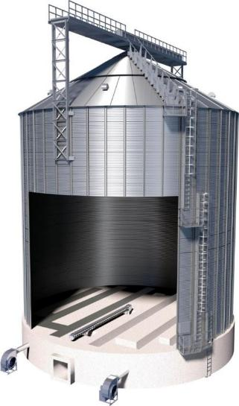
ТЕХНОЛОГИЯ ПРОИЗВОДСТВА ГРЕЧНЕВОЙ КРУПЫ
очистка от сорных примесей (подработка) и разделение на фракции на воздушно-решетных машинах;
пропаривание в течение 10 минут при давлении 2,5 атм.;
отволаживание - сушка и охлаждение пропаренного зерна холодным воздухом до влажности 18%;
шелушение;
отделение ядрицы от шелухи, на воздушно-решетных машинах,
сушка до влажности не более 14%;
фасовка в полипропиленовые мешки 50 и 25 кг.

Slide 21
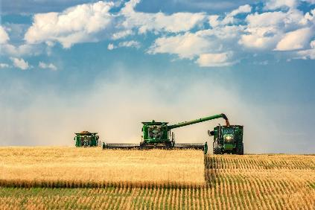
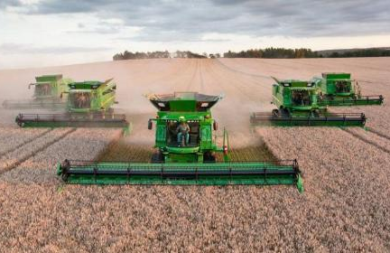
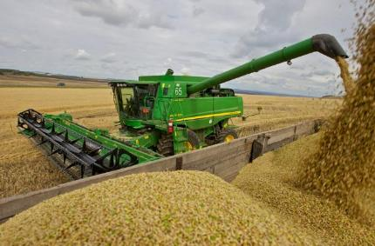
ВЫСОКИЕ ТЕХНОЛОГИИ ПРОИЗВОДСТВА:
Комбинат работает на базе современного немецкого и швейцарского технологического оборудования известных мировых производителей.
Благодаря этому вся выпускаемая продукция, позволяет максимально сохранить свои свойства и имеет длительный срок хранения.

Slide 22
КОНТАКТНАЯ ИНФОРМАЦИЯ
Закрытое акционерное общество «Бийский крупяной комбинат «Наладчик»
659334, РФ, Алтайский край, г. Бийск, ул. Луговая, 98-а
КОММЕРЧЕСКИЙ ОТДЕЛ Менеджер по развитию регионов Ваулин Денис
Mobile Beeline: 8-903-911-77-62 (Viber, WhatsApp,Telegram)
E-mail: bkk.naladchik@gmail.com SKYPE: specialist.ug
Закуп зерна: Черепанов Антон 8-962-794-61-97 E-mail: cherepanov.a.v@mail.ru

